Slide 1


第六讲 贝叶斯方法(Bayes method)
王石平，教授/博导/旗山学者
数学与计算机科学学院

Slide 2
§ 纲要
理论动机
贝叶斯方法
朴素贝叶斯
贝叶斯网络
实验展示

Slide 3
§ 纲要
理论动机
贝叶斯方法
举例说明

Slide 4
§ 理论动机
无监督学习(如聚类、图像分割)
监督学习(如分类、视频跟踪)
参数估计/模型选择

Slide 5
§ 纲要
理论动机
贝叶斯方法
举例说明

Slide 6
§ 基本思想
基于先验知识，根据一些随机出现或观察到的现象来判断事物真相，原因或未知，就有一定的不确定性。
任何未知的判断或推测都是是不确定的，如何用一个概率分布去描述，也即未知的不确定性程度由先验概率分布和现象出现的概率分布。
需要做多次检测和由具有不同个人主观经验的人来判断，然后按照极大似然原则选择结果。
先验信息可以通过收集、挖掘和加工而量化，形成先验分布。

Slide 7
§ 举例
假设:“一所学校里面有60%的男生, 40%的女生。男生总是穿长裤,女生则一半穿长裤,一半穿裙子”
“随机选取一个学生,他(她)穿长裤的概率和穿裙子的概率是多大”,即“正向概率”的计算。
假设你走在校园中, 迎面走来一个穿长裤的学生(很不幸的是你高度近似,你只看得到他(她)穿的是否长裤,而无法确定他(她)的性别),你能够推断出他(她)是男生的概率是多大吗?”

Slide 8
§ 问题重组
你在校园里面随机游走,遇到了N个穿长裤的人(仍然假设你无法直接观察到他们的性别),问：这N个人中有多少个女生,多少个男生?

Slide 9



§ 问题解答
假设学校里面人的总数是U 个。
60%的男生都穿长裤，于是我们得到了 穿长裤的男生(其中 是男生的概率; 是条件概率，即在Boy这个条件下穿长裤的概率。
40%的女生里有50%是穿长裤的,于是有 个穿长裤的女生。
总共穿长裤的就是有上述穿长裤的男生数与女生数相加，其中P(Girl)是女生概率。
P(Girl|Pants) = P(Girl) * P(Pants|Girl) / [P(Boy) * P(Pants|Boy) + P(Girl) * P(Pants|Girl)]

Slide 10
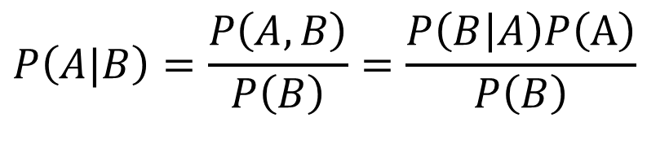
§ 贝叶斯公式
$$P\left(A|B\right)=\frac{P\left(A,B\right)}{P\left(B\right)}=\frac{P\left(B\left|A\right.\right)P\left(A\right)}{P\left(B\right)}$$

Slide 11
§ 分类的例子
训练样本如下:
问: 现在又来了第七个病人, 是一个打喷嚏的建筑工人。请问他患上感冒的概率有多大?
ID | 症状 | 职业 | 疾病
1 | 打喷嚏 | 护士 | 感冒
2 | 打喷嚏 | 农夫 | 过敏
3 | 头疼 | 建筑工人 | 脑震荡
4 | 头疼 | 建筑工人 | 感冒
5 | 打喷嚏 | 教师 | 感冒
6 | 头疼 | 教师 | 脑震荡

Slide 12
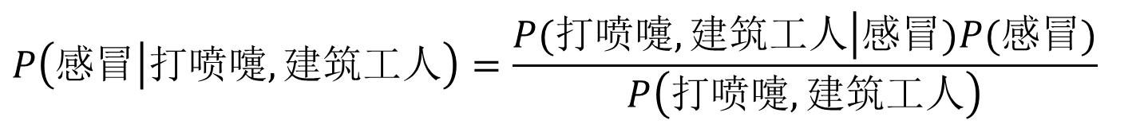
§ 贝叶斯公式
$$P\left(感冒\left|打喷嚏,建筑工人\right.\right)=\frac{P(打喷嚏,建筑工人\left|感冒\right.)P(感冒)}{P\left(打喷嚏,建筑工人\right)}$$

Slide 13
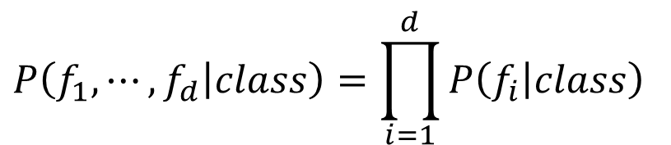
§ 朴素贝叶斯（naïve Bayes）
朴素贝叶斯分类器假设:
所有特征条件独立于决策(特征独立性),即
每个特征条件同等重要(特征均衡性)
$$P\left(f_{1},⋯,f_{d}\left|class\right.\right)=\prod_{i=1}^{d}{P\left(f_{i}\left|class\right.\right)}$$

Slide 14
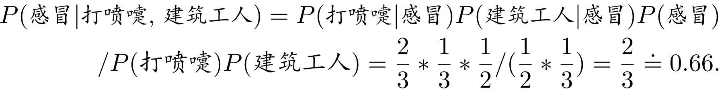
§ 朴素贝叶斯分类器例子
§ 朴素贝叶斯

Slide 15
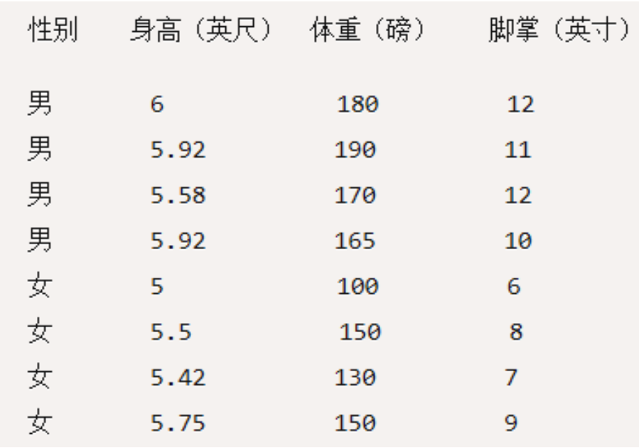
§ 数值型特征的朴素贝叶斯
训练样本如下:
问:已知某人身高6英尺,体重130磅，脚掌8英寸,请问该人是男是女?

Slide 16

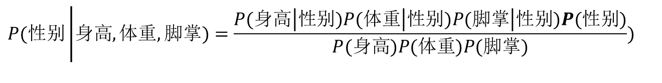
计算公式
$$P(性别\left|身高,体重,脚掌)=\frac{P(身高\left|性别\right.)P(体重\left|性别\right.)P(脚掌\left|性别)P(性别)\right.}{P(身高)P(体重)P(脚掌)})\right.$$

Slide 17
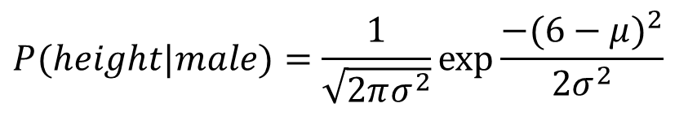

§ 简单的概率估计
比如,男性的身高是均值5.855,方差是0.035的正态分布。即,男性的身高为6英尺的概率的相对值等于1.5789(大于1并没有关系,因为这里是密度函数的值,只用来反映各个值的相对可能性).假设
基于这些数据后, 就可以通过计算条件概率来预测性别的类别。
$$p(height|male)\sim N(μ,σ)$$
$$P(height|male)=\frac{1}{\sqrt{2πσ^{2}}}\exp{\frac{−(6−μ)^{2}}{2σ^{2}}}$$

Slide 18
§ 数值型数据的朴素贝叶斯
可以看出,女性的概率比男性要高接近10000倍,所以判断该人为女性。

Slide 19
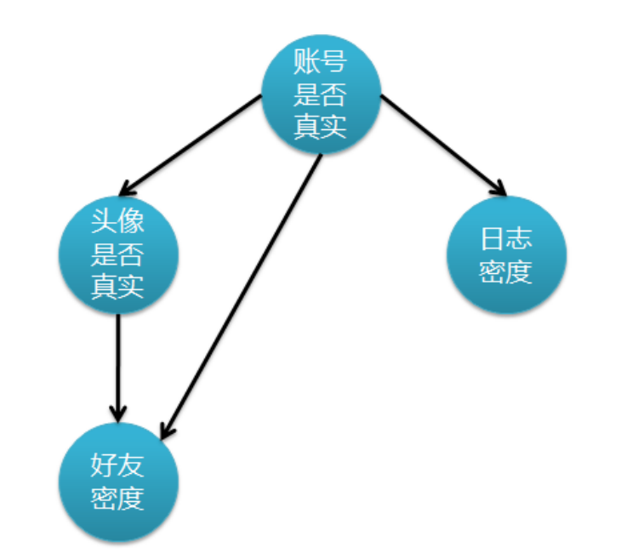
§ 贝叶斯网络
特征之间的关系
节点:随机变量。
弧: 随机变量之间的联系。
箭头:指向节点影响被指向节点。

Slide 20

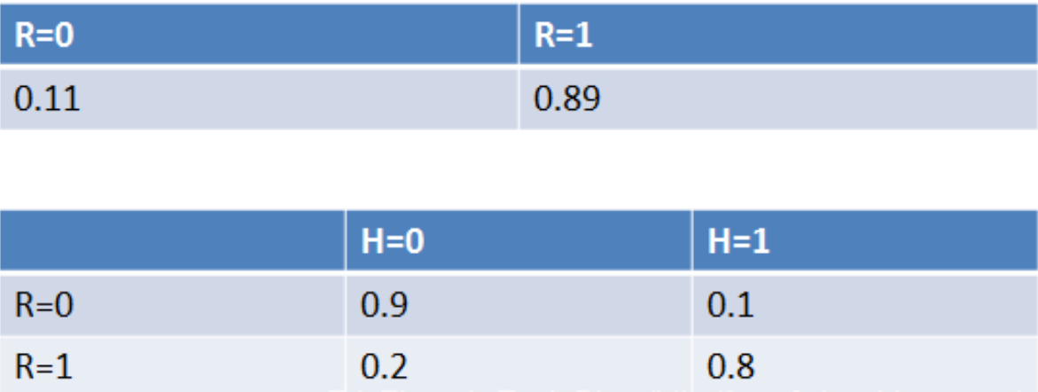
例如,通过对训练数据集的统计,得到下表(R表示账号真性,H表示头像真实性):

Slide 21
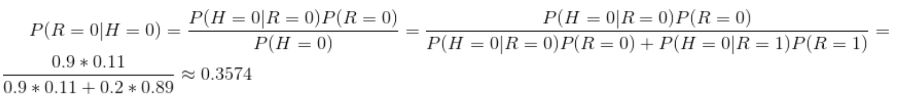
§ 贝叶斯”推理”
例如：随机抽取一个账号,已知其头像为假,求其账号也为假的概率:
也就是说,在仅知道头像为假的情况下,有大约35.7%的概率此账号也为假。

Slide 22
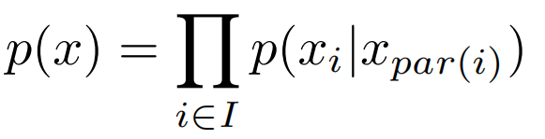










§贝叶斯网络的定义
令 表示一个有向无环图,其中 代表图形中所有的节点的集合,而 代表有向连接线段的集合,且令
为其有向无环图中的某一节点 所代表的随机变量,若节点 的联合概率可以表示成:
则称 为相对于有向无环图 的贝叶斯网络,其中,
表示节点 之”因”。此外,对于任意的随机变量,其联合概率可由各自的局部条件概率分配相乘而得出,即
$$G=(\text{I}\text{,}\text{E})$$
$$I$$
$$E$$
$$X={\left(X_{i}\right)}_{i∈I}$$
$$i$$
$$X$$
$$X$$
$$G$$
$$par(i)$$
$$i$$

Slide 23

理论动机
贝叶斯方法
举例说明

Slide 24
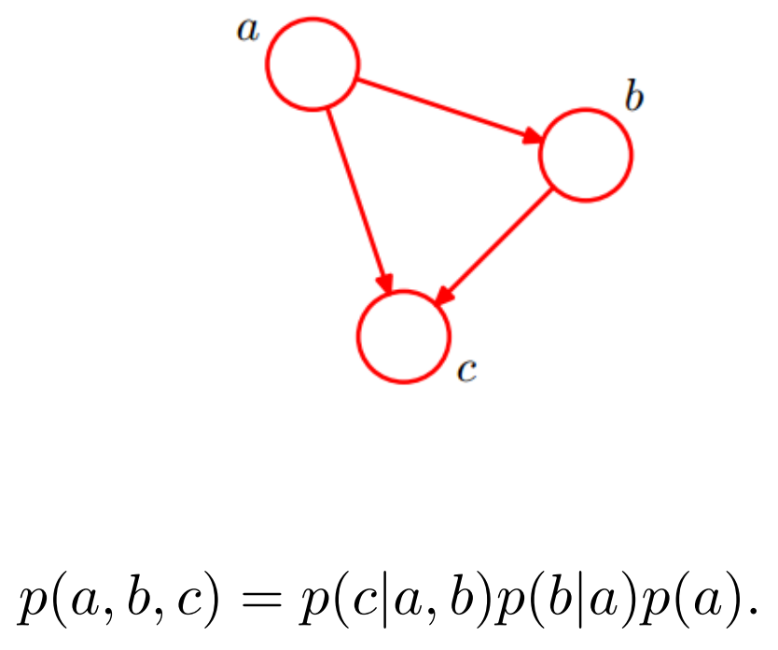
§贝叶斯网络的简单例子

Slide 25
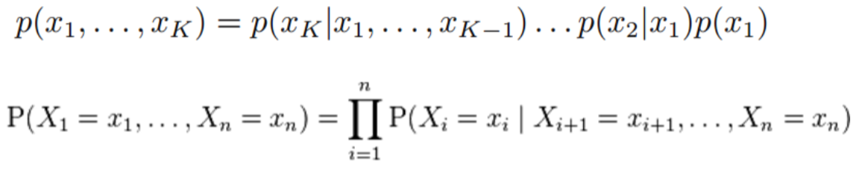
§贝叶斯网络的简单例子
每一对结点之间都有边连接

Slide 26
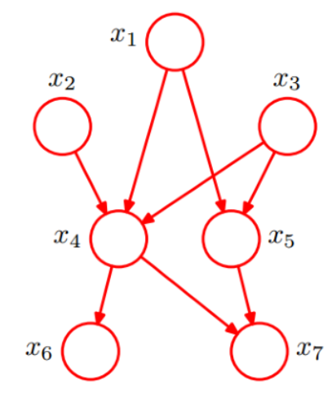



§一个“正常”的贝叶斯网络
有些边缺失
直观上:
的联合分布:
$$x_{1}和x_{2}独立$$
$$x_{6}和x_{7}在x_{4}给定的条件下独立$$
$$x_{1},x_{2},…x_{7}$$

Slide 27
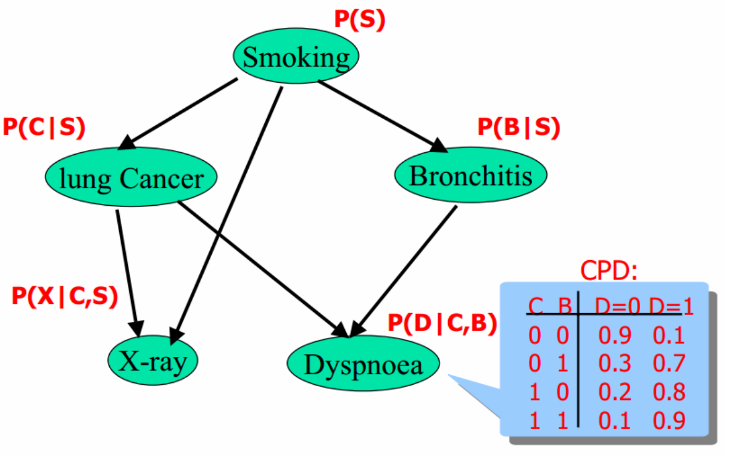
§贝叶斯网络的实际应用

Slide 28




其中,各个单词,表达式表示的含义如下:
·smoking表示吸烟,其概率用 表示,lung Cancer表示的是肺癌,一个人在吸烟的情况下得肺癌的概率用
表示,X-ray表示需要照医学上的X光,肺癌可能会导致需要照X光,吸烟也有可能会导致需要照X光(所以smoking也是X-ray的一个因),所以,因吸烟且得肺癌而需要照X光得概率用 表示。

Slide 29


·Bronchitis表示支气管炎,一个人在吸烟的情况下得支气管炎的概用 ,dyspnoea表示的是呼吸困难,支气管炎可能会导致呼吸困难,肺癌也有可能会导致呼吸困难(所以lung Cancer也是dyspnoes的一个因)，因吸烟且得了支气管炎导致呼吸困难的概率用
表示。

Slide 30
lung Cancer简记为C, Bronchitis简记为B, dyspnoea简记为D
C=0表示lung Cancer不发生的概率,C=1表示lung Cancer发生的概率
B等于0(B不发生)或1(B发生)也类似等于C，D=1表示D发生的概率，D=0表示D不发生的概率，可得到dyspnoea的一张概率表，如上图的最右下角所示。

Slide 31
§贝叶斯网络 总结
通过估计条件概率来进行分类和推理
朴素贝叶斯假设每个特征是条件独立
将每个特征（属性）看作随机变量

Slide 32

问题?!

Slide 33
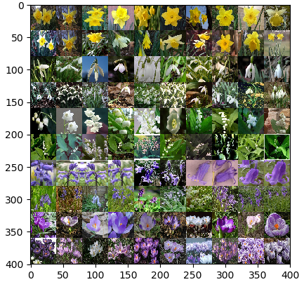
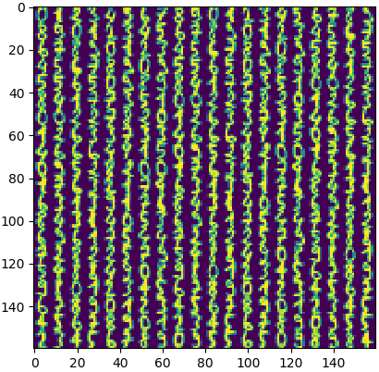
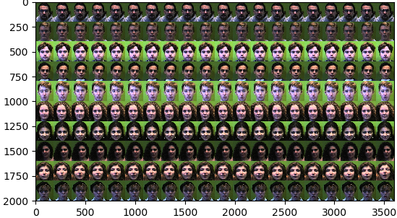
今日任务I：朴素贝叶斯与KNN分类性能比较
给定的图像数据集，比较分类性能.
17flower 数据集可视化
Digits (10类)
Face images (10类)
分类方法 \ 数据集 | 17flowers | Digits | Face images
KNN | 0.2147 | 0.9766 | 1.00
NaiveBayes | 0.2441 | 0.8131 | 1.00

Slide 34
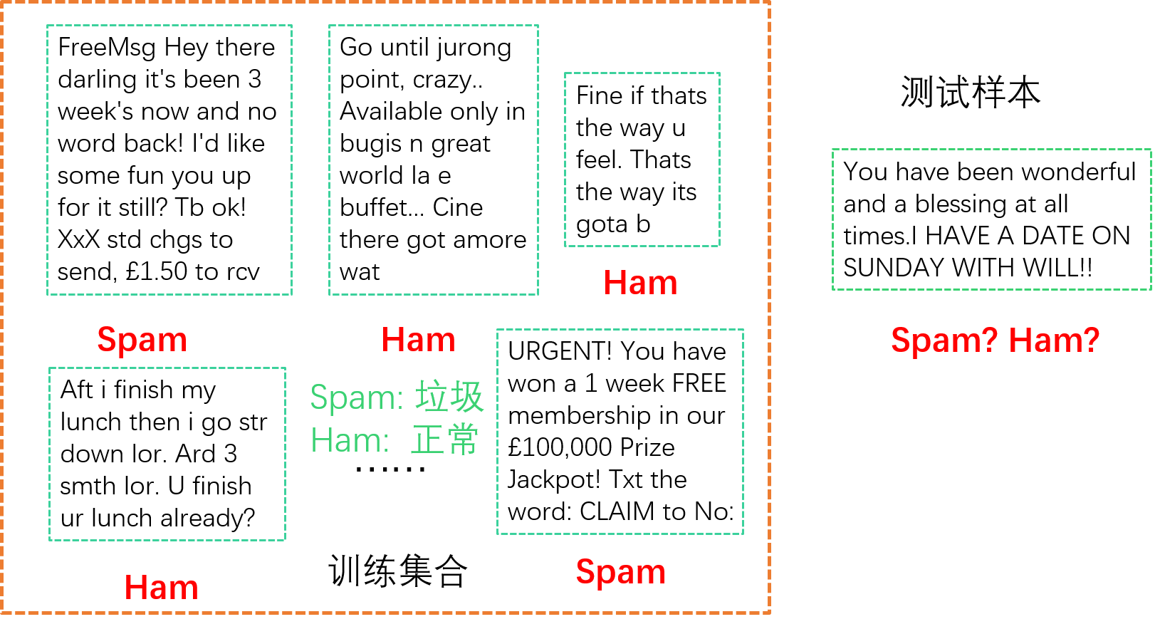
今日任务II：垃圾邮件过滤器(可选)
给定任意邮件（一段文档），输出是否为垃圾邮件.
分类方法 \ 数据集 | Spam Detection
KNN | ？
NaiveBayes | ？

Slide 35
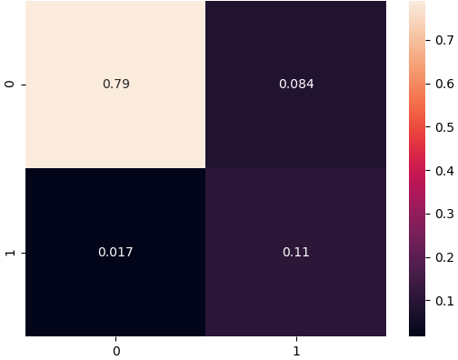
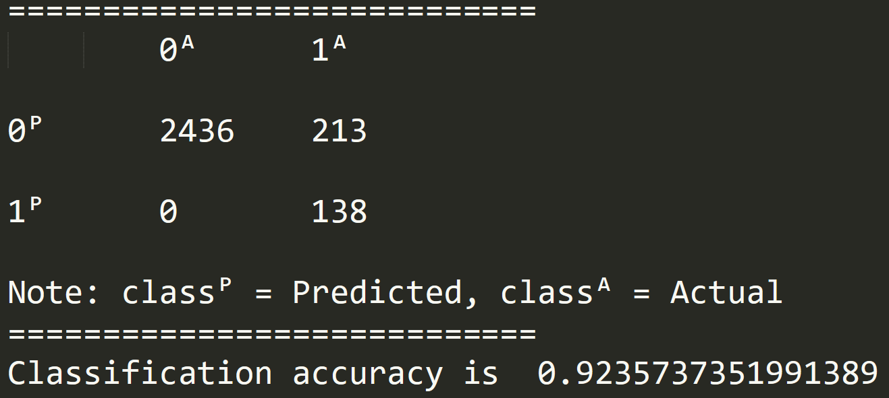
今日任务II：垃圾邮件过滤器(可选)
分类精度可视化的几种选择。
分类方法 \ 数据集 | Spam Detection
KNN | ？
NaiveBayes | ？
表格
混淆矩阵(confusion matrix)
Tabular 可视化

